Slide 1
Hipótese: a origem pesa mais que a bolsa na escolha
Hipótese
médico escolhe perto de onde trabalha; bolsa muda qual vaga, mas pesa menos que a origem
Motivação
no corte, preenchimento sem aumento detectado
Formulada após ver os dados.
Fontes: doc 07 da banca 2 (decisão do autor de 27/10/2026); doc 65, §4.6 a §4.8 (auditoria 50); docs 57n e 57w.
‹#›
Hipótese | Dados | Análise descritiva | Metodologia | Identificação | Resultados | Robustez | Discussão
Notes:
Hipótese única desta versão (decisão do autor de 27/10/2026; doc 07 da banca 2): a antiga H2, bolsa × origem. O médico especialista escolhe vagas perto de onde já trabalha; a bolsa maior muda qual vaga ele escolhe dentro da sua região, mas pesa menos que a própria origem. Foi formulada depois de ver os resultados do preenchimento no corte e os coeficientes do modelo de escolha: é pós-resultado, e isso é dito aqui. Motivação: onde a bolsa é R$ 5 mil maior, não detectamos aumento do preenchimento, e o desenho só pegaria saltos grandes (apêndice). Ligar a hipótese a esse fato é interpretação, não teste (auditoria 50). O que se testa: se, na escolha da 1ª opção, a vaga ficar na UF de origem pesa mais que toda a diferença de bolsa. O contraste da bolsa é o pacote do corte (a bolsa e as outras regras federais que mudam nos mesmos cortes de IVS, auditoria 18), não a participação no PMM-E nem o Agora Tem Especialistas. Tudo é condicional a se candidatar. Cautela: Formulada após ver os dados.

Slide 2
Dados: as variáveis e de onde vêm
Variável: principal · secundária | Fonte
1ª opção | editais SGTES/MS
Origem do médico | CNES
Vagas, bolsa | quadros SGTES/MS
IVS 2010 | Ipea
Distância, UF | IBGE
Porte, capital | IBGE
Fontes: output/apresentacao_banca2/tabela_fontes.csv; portão G1; auditorias 16, 36 e 41.
‹#›
Hipótese | Dados | Análise descritiva | Metodologia | Identificação | Resultados | Robustez | Discussão
Notes:
1ª opção: listas de classificação dos editais do PMM-E (SGTES/MS), ciclos 1–3, uma linha por candidato e opção. Origem: o município do estabelecimento onde o candidato tinha vínculo médico no CNES antes das inscrições, ligado pelo portão G1 (CPF e nome); não é a residência. Vagas e bolsa: quadros de vagas da 1ª chamada, por célula (estabelecimento × curso), com o tipo de vaga e a faixa da bolsa anunciada; no ciclo 2, o tipo de vaga vem do quadro de 13/02/2026, vigente na inscrição (adendo 52c, auditoria 41). IVS 2010 oficial: Plataforma IVS do Ipea, Censo 2010, por município; é a variável dos cortes. Distância entre os centroides dos municípios (malha do IBGE); UF e região de saúde (tabela oficial do TabNet). Secundárias, em cinza: porte (população do Censo 2022) e capital (código IBGE), controles do modelo. Dados pessoais só em memória ou em cache fora do Git.

Slide 3
Os três ciclos em números
 | Ciclo 1 | Ciclo 2 | Ciclo 3
Células | 1.295 | 1.547 | 2.293
Candidatos, 1ª opção | 993 | 2.140 | 2.581
Com origem | 915 | 2.032 | 2.474
Ciclo = edital: 2025, início e meio de 2026
Fontes: output/apresentacao_banca2/tabela_descritiva_ciclos.csv; cronologia_ciclos.csv; numeros_banca2.json (amostra P1).
‹#›
Hipótese | Dados | Análise descritiva | Metodologia | Identificação | Resultados | Robustez | Discussão
Notes:
Cada ciclo é um chamamento do PMM-E com quadro de vagas próprio: o ciclo 1 com quadro de 24/07/2025; o ciclo 2 com quadro de 03/02/2026, retificado em 13/02/2026 (o vigente na inscrição, de onde vem o tipo de vaga usado aqui; auditoria 36) e de novo em 19/03/2026; o ciclo 3 com quadro de 16/07/2026. Célula = estabelecimento × curso no quadro da 1ª chamada; é entre as células do seu curso e ciclo que o candidato escolhe. Candidatos, 1ª opção: os que puseram a 1ª opção numa célula do quadro. Com origem: os que também foram ligados ao CNES e têm município de origem; é a amostra do modelo de escolha, 5.421 candidatos nos três ciclos.

Slide 4
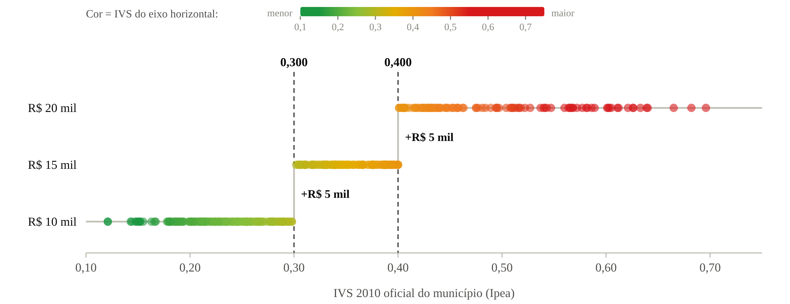
A bolsa é função exata do IVS: a regra é sharp
Como ler: um ponto por município do ciclo 1; a bolsa salta nos cortes.
Ciclos 1 e 2: reproduz 368/368 e 454/454 municípios.
Fontes: output/rdd_bolsa/portao_r1_ivs_oficial.json; output/aquisicao/a08_ivs_2010_oficial_municipio.csv; auditoria 16.
‹#›
Hipótese | Dados | Análise descritiva | Metodologia | Identificação | Resultados | Robustez | Discussão
Notes:
Como ler: cada ponto é um município com vaga no quadro da 1ª chamada do ciclo 1; o eixo horizontal é o IVS 2010 oficial, a cor também; o vertical, a bolsa anunciada. Até 0,300, R$ 10 mil; até 0,400, R$ 15 mil; acima, R$ 20 mil. O escore da relação nominal do MS é o IVS 2010 oficial em 404/404 municípios. No ciclo 3, 747 de 748: o que falta foi criado depois de 2010. É daqui que vem a variação da bolsa no modelo de escolha: vagas parecidas, de lados diferentes de um corte, pagam bolsas diferentes. Em 0,300 e 0,400 mudam também outras regras federais: pacote do corte.

Slide 5
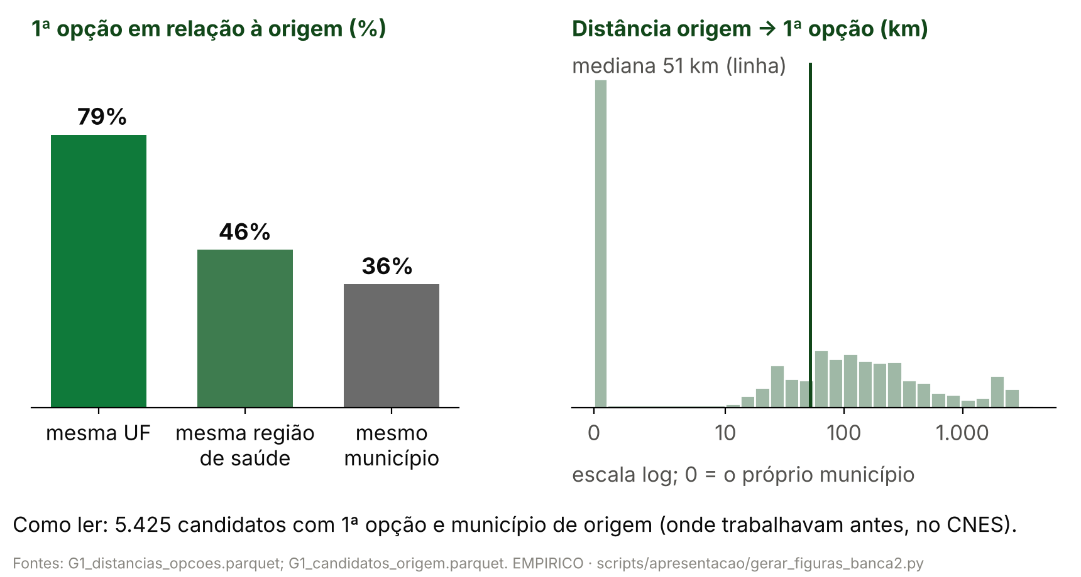
Onde escolhem: perto de onde já trabalham
79% põem a 1ª opção na UF de origem; mediana: 51 km (descritivo).
Fontes: output/rdd_bolsa/G1_distancias_opcoes.parquet e G1_candidatos_origem.parquet (portão G1); output/apresentacao_banca2/exp_escolha_origem.png.
‹#›
Hipótese | Dados | Análise descritiva | Metodologia | Identificação | Resultados | Robustez | Discussão
Notes:
Descritivo. Dos 5.425 candidatos com 1ª opção e município de origem, 79% põem a 1ª opção na UF onde já trabalhavam, 46% na mesma região de saúde e 36% no próprio município; a distância mediana até a 1ª opção é 51 km, e três em cada quatro ficam a até 189 km. A origem é o município do vínculo médico anterior no CNES, não a residência. É preferência revelada: diz onde escolhem, não por quê. O próximo passo é perguntar quanto a bolsa pesa nessa escolha, comparado com a origem.

Slide 6
Metodologia: logit condicional da 1ª opção
chance da 1ª opção = bolsa + distância + origem (UF, região, município)
Comparação
o candidato consigo mesmo, entre vagas do seu curso
Teste
origem pesa mais que toda a bolsa
Fontes: protocolos 52 e 52b; adendos 52c e 52e (docs/06_execucao/); docs 57a, 57i, 57p e 57x.
‹#›
Hipótese | Dados | Análise descritiva | Metodologia | Identificação | Resultados | Robustez | Discussão
Notes:
Logit condicional (McFadden): cada um dos 5.421 candidatos escolhe, entre as vagas abertas do seu curso e ciclo, a de maior utilidade; o candidato é comparado consigo mesmo entre as vagas que podia escolher. Utilidade = bolsa (linear, por R$ 1 mil) + curva contínua do IVS (spline com dobras nos cortes, sem salto) + distância em km + mesma UF, mesma região de saúde e mesmo município da origem + porte, capital, estrato, macrorregião e vagas imediatas da vaga. Só o salto da bolsa nos cortes de IVS identifica o peso dela. Teste central (P1h-1, protocolo 52b, pós-resultado): D_UF = peso da vaga na UF de origem − peso de toda a bolsa (10 × β), unilateral, com o tipo de vaga do ciclo 2 do quadro de 13/02/2026 (adendo 52c). Erro-padrão agrupado por conjunto de escolha (curso × ciclo). Adendo 52e (pós-resultado): efeito fixo do par (UF de origem, UF da vaga), comparando só vagas da mesma UF vistas por médicos da mesma UF de origem. Por ciclo: o mesmo modelo em cada ciclo.

Slide 7
Identificação: as premissas e o nosso caso
Premissa | Aderência
Bolsa por regra | sharp: 368/368, 454/454
Só a bolsa? | não: pacote
IIA | em parte; bolsa estável
Localização | par de UFs fixado
Origem | preferência revelada
Hipótese | pós-resultado
Fontes: auditorias 16, 18, 41 e 48; docs 57a (M9), 57i, 57p e 57x; output/rdd_bolsa/portao_r1_ivs_oficial.json; VC_estimativas.csv.
‹#›
Hipótese | Dados | Análise descritiva | Metodologia | Identificação | Resultados | Robustez | Discussão
Notes:
Bolsa por regra: o IVS 2010 oficial reproduz a faixa de todos os municípios dos ciclos 1 e 2 (368/368 e 454/454); o município não escolhe a bolsa. Pacote do corte: em 0,300 e 0,400 mudam também outras regras federais (auditoria 18); o peso da bolsa é o do pacote, não o da bolsa sozinha nem o da participação no PMM-E. IIA (independência de alternativas irrelevantes): o logit aninhado por região de saúde a rejeita em parte, e o ponto do peso da bolsa fica perto do mesmo valor (doc 57a). Localização: com o par de UFs fixado, o peso da bolsa não diminui (adendo 52e, auditoria 48); a comparação só com vagas perto do corte é inconclusiva. Conjunto de escolha: supõe que o candidato viu todas as vagas do seu curso. Origem: preferência revelada, medida pelo vínculo anterior no CNES; mistura família, rede e registro; não é efeito causal de mudar alguém de lugar. Pós-resultado: a hipótese e o teste D_UF foram formulados depois de ver os coeficientes; o peso da bolsa pré-registrado (P1a, sem fixar a UF) não passa no Holm (p de Holm 0,072). Tudo é condicional a se candidatar.

Slide 8
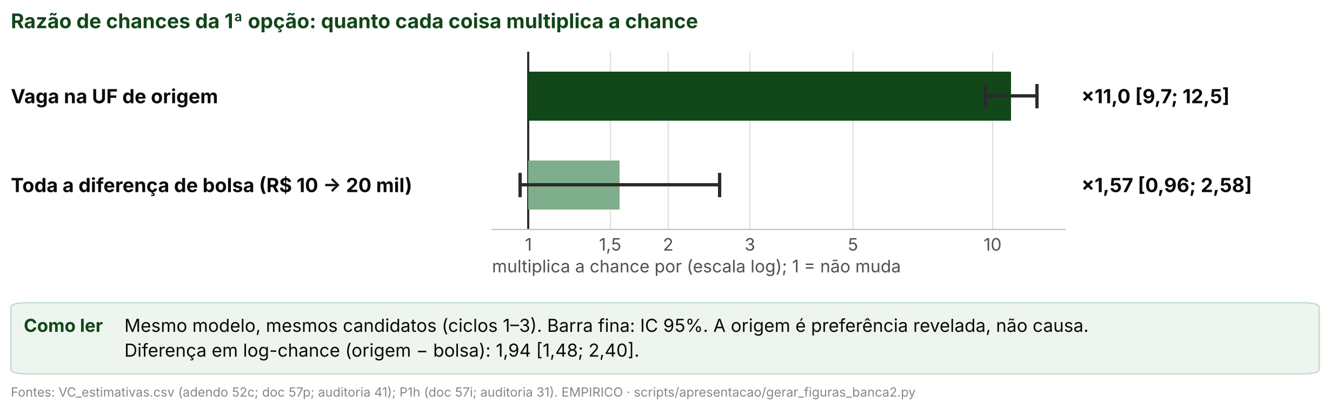
Teste central: a origem pesa mais que toda a bolsa
Origem − bolsa: 1,94 [1,48; 2,40] em log-chance; p < 0,001.
Origem é preferência revelada, não causa.
Fontes: output/rdd_bolsa/VC_estimativas.csv (adendo 52c; doc 57p; auditoria 41); P1h (protocolo 52b; doc 57i; auditoria 31); output/apresentacao_banca2/curto_origem_bolsa.png.
‹#›
Hipótese | Dados | Análise descritiva | Metodologia | Identificação | Resultados | Robustez | Discussão
Notes:
Teste central da hipótese (P1h-1, com o tipo de vaga do ciclo 2 do quadro de 13/02/2026; adendo 52c, auditoria 41). No mesmo modelo e com os mesmos candidatos (ciclos 1–3), a vaga ficar na UF de origem pesa 2,40 [2,27; 2,52] em log-chance: multiplica a chance de ser a 1ª opção por 11,0 [9,7; 12,5]. Toda a diferença de bolsa, de R$ 10 mil para R$ 20 mil, pesa 0,45 [−0,04; 0,95]: multiplica a chance por 1,57 [0,96; 2,58], intervalo que contém 1. A diferença é 1,94 [1,48; 2,40], p unilateral < 0,001 e p de Holm < 0,001 (família de um teste). Por ciclo, a origem pesa mais nos três (Robustez). Escolha condicional a se candidatar; a bolsa é o pacote do corte; a origem é preferência revelada, medida pelo vínculo anterior no CNES, e não causa da escolha. Cautela: Origem é preferência revelada, não causa.

Slide 9
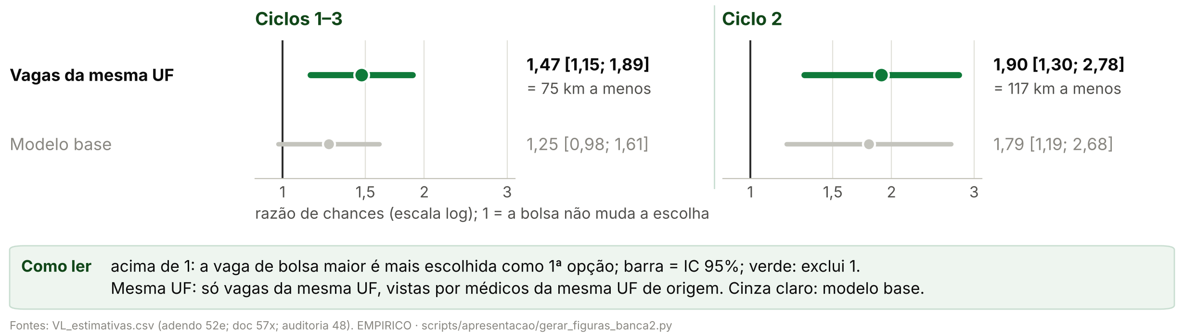
Dentro da mesma UF, a vaga de bolsa maior atrai
+R$ 5 mil pesam como 75 km a menos de distância.
Adendo pós-resultado; sem fixar a UF, Holm 0,072.
Fontes: output/rdd_bolsa/VL_estimativas.csv (adendo 52e; doc 57x; auditoria 48); output/apresentacao_banca2/curto_bolsa_mesma_uf.png.
‹#›
Hipótese | Dados | Análise descritiva | Metodologia | Identificação | Resultados | Robustez | Discussão
Notes:
Adendo 52e (doc 57x; auditoria 48; pós-resultado): comparando só vagas da mesma UF, vistas por médicos da mesma UF de origem (efeito fixo do par de UFs), a razão de chances da 1ª opção por +R$ 5 mil é 1,47 [1,15; 1,89] nos ciclos 1–3 (p de Holm 0,005) e 1,90 [1,30; 2,78] no ciclo 2 (p de Holm 0,003). No modelo base, sem fixar a UF: 1,25 [0,98; 1,61] e 1,79 [1,19; 2,68]; a especificação pré-registrada (P1a) não passa no Holm (p de Holm 0,072). Em km: dentro da mesma UF, +R$ 5 mil pesam como 75 km [28; 122] a menos de distância nos ciclos 1–3 e 117 km [56; 178] no ciclo 2; no modelo base, com o quadro corrigido, 119 km [−12; 250] e 302 km [88; 516]. Os km caem dentro da UF porque a distância pesa mais ali, não porque a bolsa pese menos. Mostra que a escolha responde à bolsa; não testa a comparação com a origem. Escolha não é expansão: o que uma vaga ganha, outra do mesmo curso perde. Pacote do corte. Cautela: Adendo pós-resultado; sem fixar a UF, Holm 0,072.

Slide 10
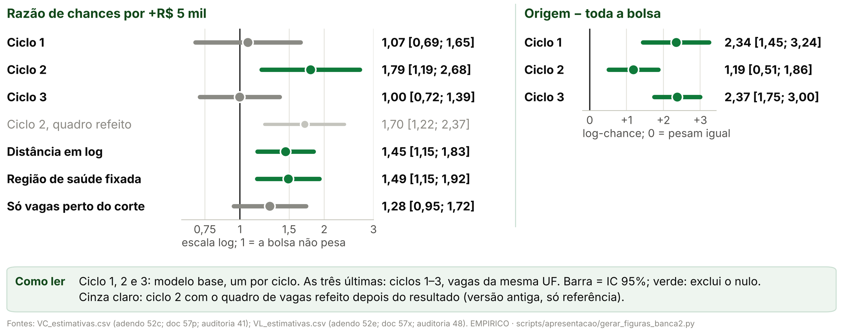
Robustez: a origem pesa mais em todos os ciclos
Bolsa: forte só no ciclo 2; perto do corte, inconclusivo.
Quadro da inscrição, log e região: mesma leitura.
Fontes: output/rdd_bolsa/VC_estimativas.csv (adendo 52c; doc 57p; auditoria 41); VL_estimativas.csv (adendo 52e; doc 57x; auditoria 48); doc 57v (adendo 52d; auditoria 46).
‹#›
Hipótese | Dados | Análise descritiva | Metodologia | Identificação | Resultados | Robustez | Discussão
Notes:
Por ciclo (modelo base, quadro corrigido): razão de chances 1,07 [0,69; 1,65] no ciclo 1, 1,79 [1,19; 2,68] no ciclo 2 e 1,00 [0,72; 1,39] no ciclo 3. A bolsa desloca a escolha com força só no ciclo 2; nos ciclos 1 e 3, os intervalos são largos, e não sabemos por quê. Quadro do ciclo 2: com o quadro refeito depois do resultado (19/03/2026), 1,70 [1,22; 2,37]; com o de 13/02/2026, vigente na inscrição, 1,79 (adendo 52c, auditoria 41; as demais variantes no adendo 52d, auditoria 46). Comparando vagas da mesma UF: com a distância em log, 1,45 [1,15; 1,83] (ciclo 2: 1,75 [1,23; 2,49]); com a região de saúde de origem no lugar da UF de origem, 1,49 [1,15; 1,92] (ciclo 2: 1,91 [1,33; 2,74]); só com vagas a até 0,050 de um corte, 1,28 [0,95; 1,72], p de Holm 0,103: inconclusivo. À direita, origem − toda a bolsa por ciclo: 2,34 [1,45; 3,24], 1,19 [0,51; 1,86] e 2,37 [1,75; 3,00]: a origem pesa mais nos três ciclos. Tudo pós-resultado e condicional a se candidatar. Cautela: Quadro da inscrição, log e região: mesma leitura.

Slide 11
Discussão: um incentivo limitado
Teoria
aceita a vaga se a bolsa compensa o custo do lugar
Dados
o custo que domina é sair da própria região
Leitura
a bolsa reordena vagas próximas: incentivo limitado
Fontes: modelo da banca 1; doc 07 da banca 2; docs 57i, 57p e 57x; auditorias 18 e 50.
‹#›
Hipótese | Dados | Análise descritiva | Metodologia | Identificação | Resultados | Robustez | Discussão
Notes:
No modelo da banca 1, o médico aceita a vaga se a bolsa compensa o custo do lugar. Na escolha, o custo que domina não é o do município, que a bolsa compensa, e sim o de sair da própria região: a vaga na UF de origem pesa mais que toda a diferença de bolsa. Um degrau de R$ 5 mil desloca a escolha entre vagas próximas, mas não alcança esse custo: incentivo limitado. É coerente com não termos detectado aumento do preenchimento no corte (apêndice), mas essa ligação é interpretação, não teste (auditoria 50). Dá para afirmar: entre quem se candidatou, a vaga de bolsa maior é preferida a uma vaga parecida da mesma UF; a origem pesa mais que toda a diferença de bolsa. Não dá para afirmar: que a bolsa causa mais médicos no município; que a origem causa a escolha; que o efeito no preenchimento é zero; que a bolsa reduz o preenchimento. O contraste é o pacote do corte, não a participação no PMM-E. Próximos passos: as decisões do autor que seguem abertas (doc 05, §4.1), o ciclo 3 com a competência 202703 madura e o universo de inscritos.

Slide 12
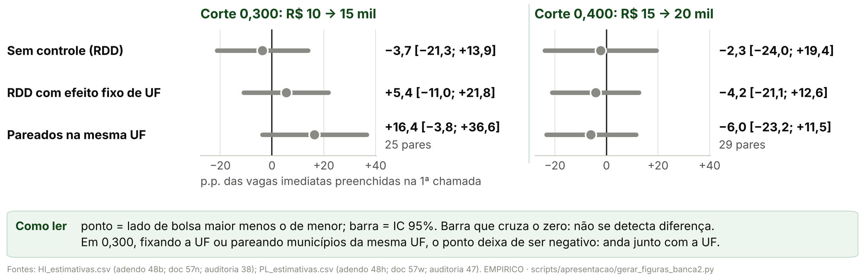
Apêndice · O fato: sem aumento detectado no corte
O negativo em 0,300 nunca passou no Holm; anda junto com a UF.
Pacote do corte; só detectaria saltos grandes.
Fontes: output/rdd_bolsa/HI_estimativas.csv (adendo 48b; doc 57n; auditoria 38); PL_estimativas.csv (adendo 48h; doc 57w; auditoria 47); output/apresentacao_banca2/curto_fato.png.
‹#›
Hipótese | Dados | Análise descritiva | Metodologia | Identificação | Resultados | Robustez | Discussão
Notes:
Antiga H1, só como motivação (adendo 48b, doc 57n, auditoria 38; adendo 48h, doc 57w, auditoria 47). Chance de a célula com vaga imediata ser preenchida na 1ª chamada (HI-1): −3,7 p.p. [−21,3; +13,9] em 0,300 e −2,3 [−24,0; +19,4] em 0,400, p de Holm 1,000; o desenho só detectaria saltos de 25,1 e 31,0 p.p. Com efeito fixo de UF (e os especialistas no entorno): +5,4 [−11,0; +21,8] e −4,2 [−21,1; +12,6]. Pareando municípios da mesma UF e condição de capital: +16,4 [−3,8; +36,6] com 25 pares e −6,0 [−23,2; +11,5] com 29 pares; o ponto não deve ser lido como tamanho de efeito. O sinal negativo era mais forte nos médicos alocados por município em 0,300 (HI-2): −1,13 [−2,15; −0,10], p de Holm 0,126, nunca passou no Holm; com efeito fixo de UF e os especialistas no entorno, −0,62 [−1,67; +0,43]: encolhe e deixa de se distinguir de zero (só com a UF, o ponto cai à metade, auditoria 47). A HI-2 cai em tamanho parecido nos três ciclos: −1,07 [−2,88; +0,74], −0,97 [−2,48; +0,55] e −1,33 [−3,59; +0,93]. Em 0,300, o balanço falha: do lado de bolsa maior, a parte de capitais muda −29,9 p.p., a do Nordeste −47,7 p.p., e há +10,54 especialistas por 10 mil hab. no resto da região de saúde. O sinal anda junto com a UF e a localização; é limite da RDD nesse corte, não prova de mecanismo, e não mostra que a bolsa reduz o preenchimento. Médico de outra UF por vaga imediata: +0,02 [−0,01; +0,06] em 0,300 e +0,16 [+0,00; +0,35] em 0,400, inconclusivo, com poucos pares. Pacote do corte. Cautela: Pacote do corte; só detectaria saltos grandes.

Slide 13
Apêndice · H3: oferta, numa frase
O médico que chega cadastra +6,6 h/sem; metade já estava lá
Associação; vínculo cadastrado não é presença.
Fontes: S57_resumo.json (doc 57d); OC_estimativas.csv (protocolo 64; doc 57q; auditoria 39).
‹#›
Hipótese | Dados | Análise descritiva | Metodologia | Identificação | Resultados | Robustez | Discussão
Notes:
Antiga H3, fora do corpo (decisão do autor de 27/10/2026). As horas cadastradas do médico do PMM-E sobem +6,6 h/sem [+5,4; +7,8] depois da entrada, e 51,0% [48,4; 53,7] já tinham vínculo no município do posto. No município, comparando os lados do corte (protocolo 64), não se detecta diferença na oferta de especialistas (p de Holm 1,000 nos dois cortes), o que não quer dizer que ela seja igual. Associação; não é efeito da bolsa nem da participação no PMM-E. Horas cadastradas não são presença. Cautela: Associação; vínculo cadastrado não é presença.

